Slide 1



Siniestralidad vial Bogotá
View in Power BI
Last data refresh:
10/10/2025 06:28:22 UTC
Downloaded at:
11/10/2025 03:01:07 UTC

Slide 2
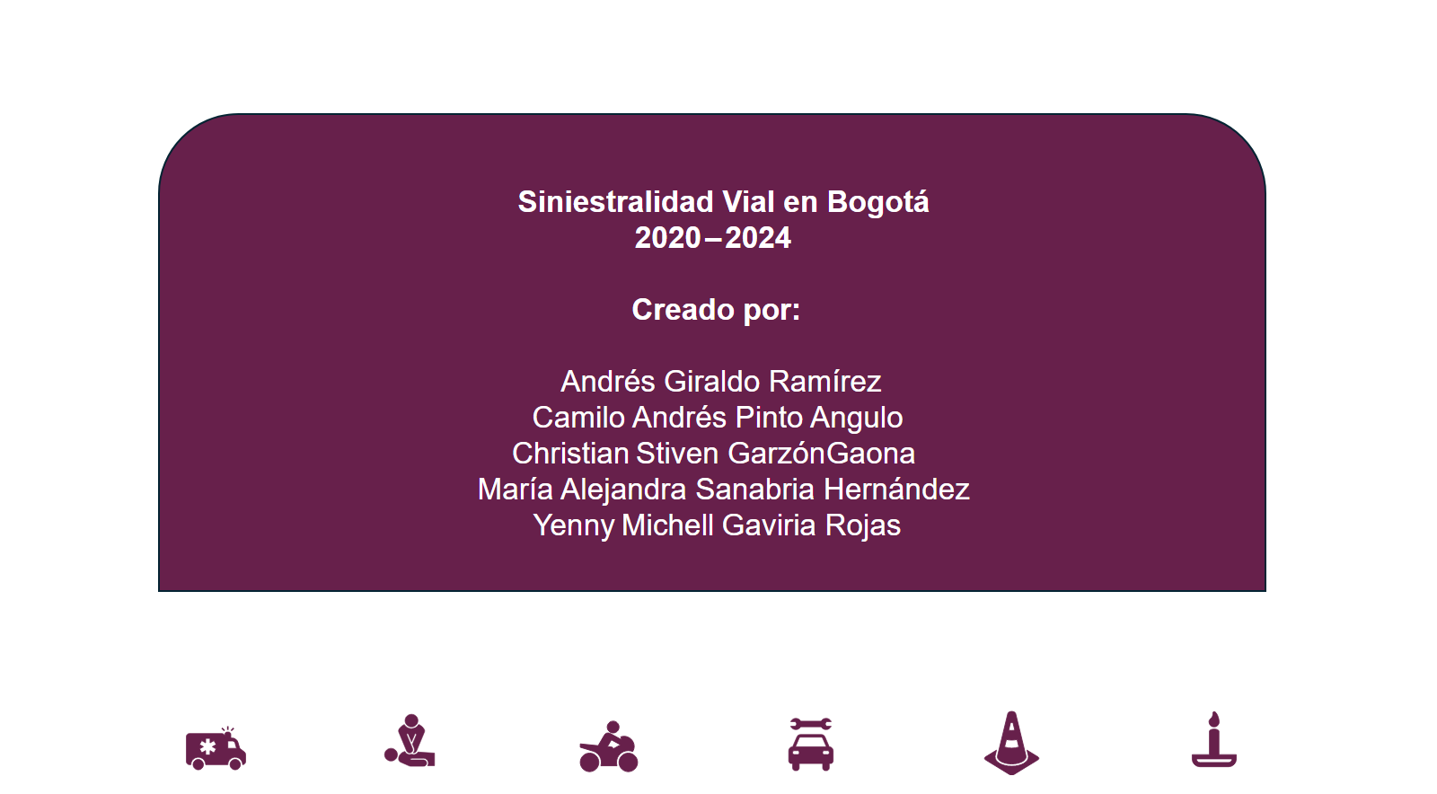
Portada
Notes:
actionButton
No alt text provided
actionButton
No alt text provided
actionButton
No alt text provided
actionButton
No alt text provided
actionButton
No alt text provided
actionButton
No alt text provided
actionButton
No alt text provided

Slide 3
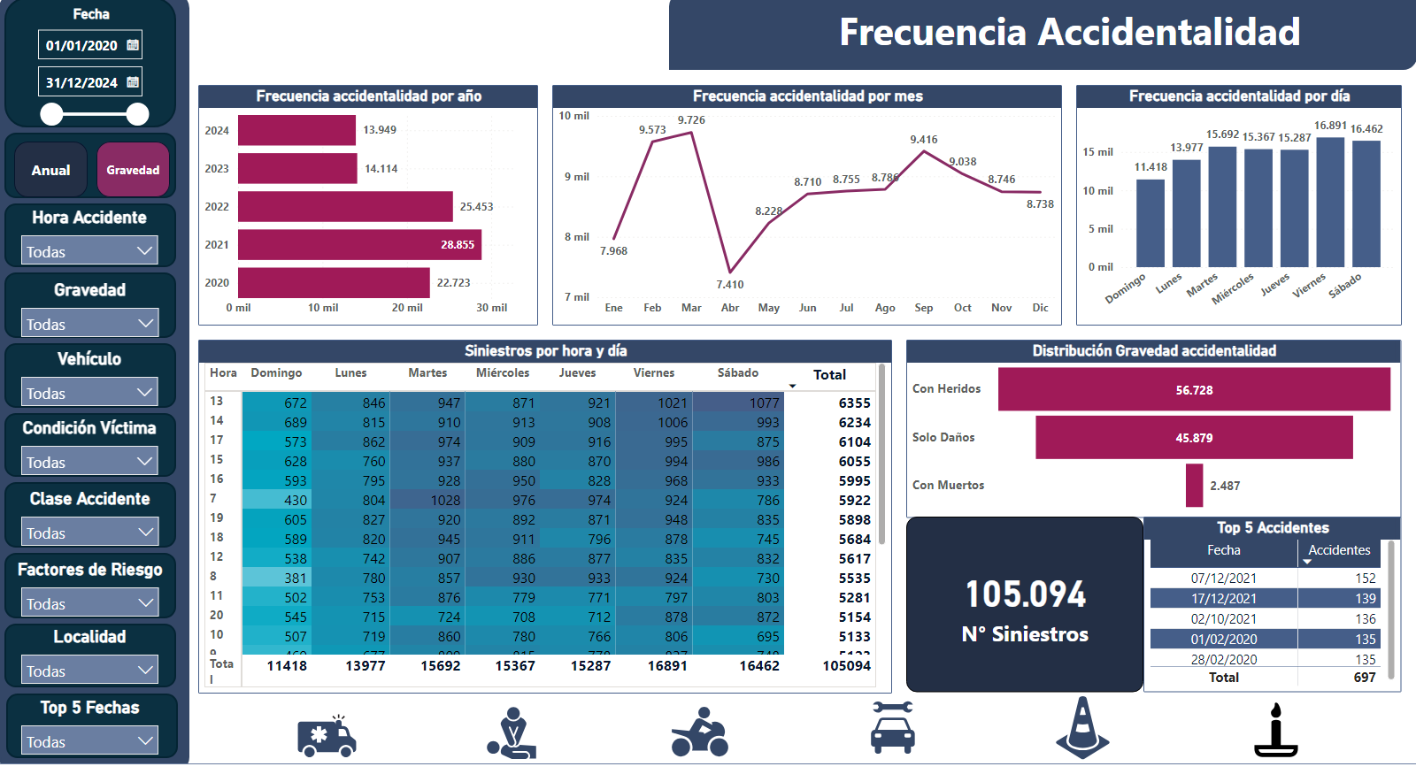
Frecuencia Accidentalidad
Notes:
Frecuencia accidentalidad por día
No alt text provided
Siniestros por hora y día
No alt text provided
card
No alt text provided
Frecuencia accidentalidad por mes
No alt text provided
Distribución Gravedad accidentalidad
No alt text provided
textbox
No alt text provided
Frecuencia accidentalidad por año
No alt text provided
barChart
No alt text provided
columnChart
No alt text provided
columnChart
No alt text provided
pieChart
No alt text provided
pivotTable
No alt text provided
bookmarkNavigator
No alt text provided
areaChart
No alt text provided
textbox
No alt text provided
actionButton
No alt text provided
actionButton
No alt text provided
actionButton
No alt text provided
actionButton
No alt text provided
actionButton
No alt text provided
Fecha
No alt text provided
Hora Accidente
No alt text provided
Clase Accidente
No alt text provided
Gravedad
No alt text provided
Localidad
No alt text provided
Vehículo
No alt text provided
Condición Víctima
No alt text provided
Factores de Riesgo
No alt text provided
card
No alt text provided
actionButton
No alt text provided
Top 5 Fechas
No alt text provided
Top 5 Accidentes
No alt text provided

Slide 4
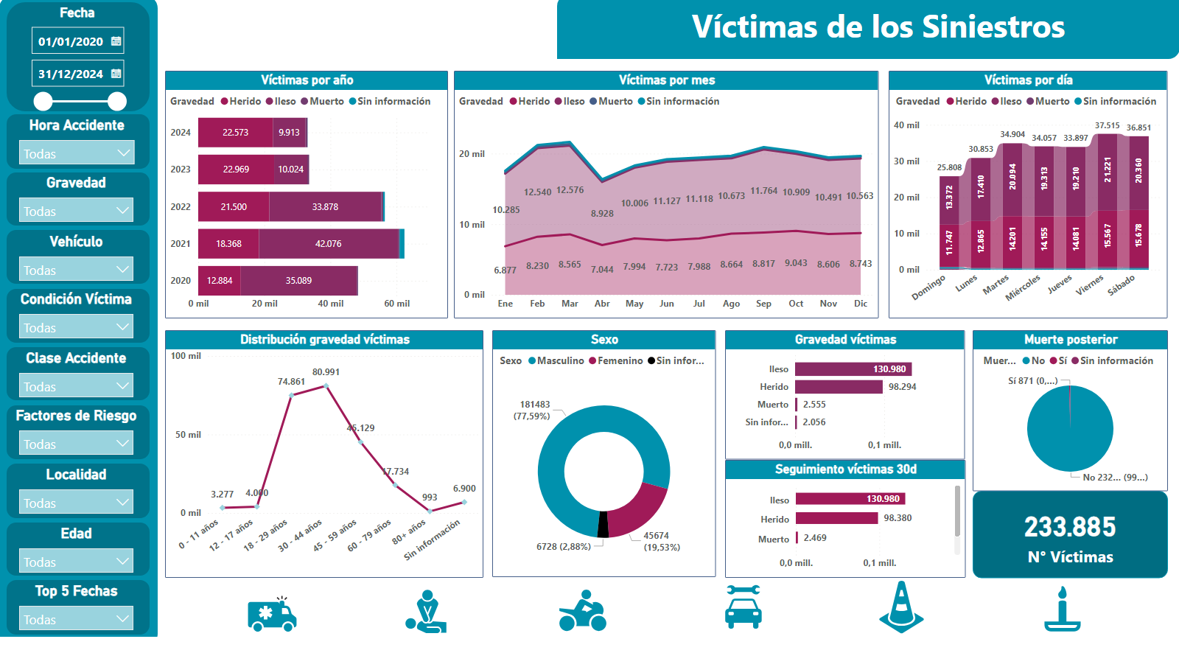
Víctimas
Notes:
Víctimas por día
No alt text provided
Condición Víctima
No alt text provided
Víctimas por mes
No alt text provided
Distribución gravedad víctimas
No alt text provided
textbox
No alt text provided
Víctimas por año
No alt text provided
Seguimiento víctimas 30d
No alt text provided
card
No alt text provided
Sexo
No alt text provided
Muerte posterior
No alt text provided
Gravedad víctimas
No alt text provided
actionButton
No alt text provided
actionButton
No alt text provided
actionButton
No alt text provided
actionButton
No alt text provided
actionButton
No alt text provided
Hora Accidente
No alt text provided
Gravedad
No alt text provided
Localidad
No alt text provided
Clase Accidente
No alt text provided
Fecha
No alt text provided
Vehículo
No alt text provided
Factores de Riesgo
No alt text provided
Edad
No alt text provided
Top 5 Fechas
No alt text provided
actionButton
No alt text provided

Slide 5
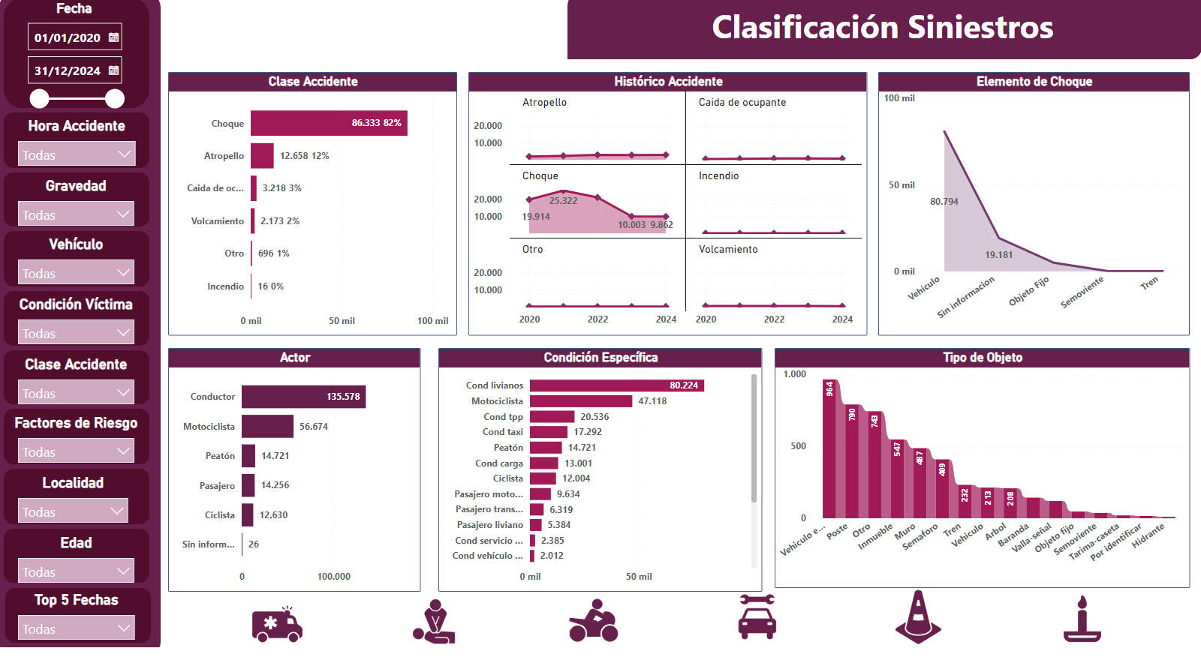
Clasificación Siniestros
Notes:
Tipo de Objeto
No alt text provided
Elemento de Choque
No alt text provided
Histórico Accidente
No alt text provided
textbox
No alt text provided
Clase Accidente
No alt text provided
Condición Específica
No alt text provided
Actor
No alt text provided
Objeto Fijo
No alt text provided
actionButton
No alt text provided
actionButton
No alt text provided
actionButton
No alt text provided
actionButton
No alt text provided
actionButton
No alt text provided
Condición Víctima
No alt text provided
Hora Accidente
No alt text provided
Gravedad
No alt text provided
Localidad
No alt text provided
Clase Accidente
No alt text provided
Fecha
No alt text provided
Vehículo
No alt text provided
Factores de Riesgo
No alt text provided
Edad
No alt text provided
Top 5 Fechas
No alt text provided
actionButton
No alt text provided

Slide 6
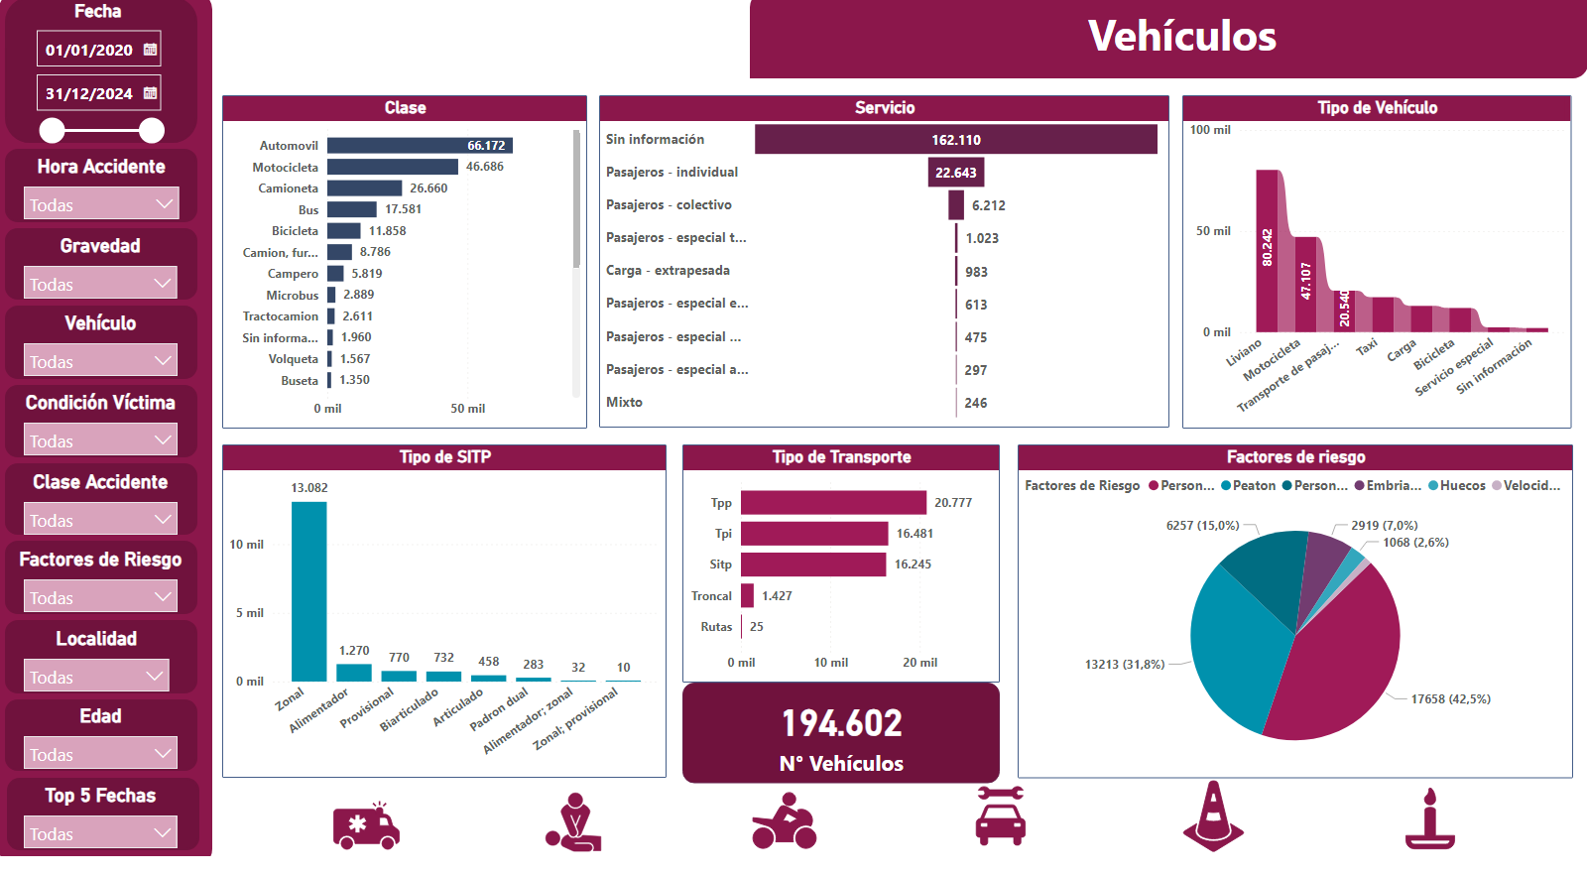
Vehículos
Notes:
Tipo de Vehículo
No alt text provided
Servicio
No alt text provided
Tipo de SITP
No alt text provided
textbox
No alt text provided
Clase
No alt text provided
card
No alt text provided
Factores de riesgo
No alt text provided
Tipo de Transporte
No alt text provided
actionButton
No alt text provided
actionButton
No alt text provided
actionButton
No alt text provided
actionButton
No alt text provided
actionButton
No alt text provided
Condición Víctima
No alt text provided
Hora Accidente
No alt text provided
Gravedad
No alt text provided
Localidad
No alt text provided
Clase Accidente
No alt text provided
Fecha
No alt text provided
Vehículo
No alt text provided
Factores de Riesgo
No alt text provided
Edad
No alt text provided
Top 5 Fechas
No alt text provided
actionButton
No alt text provided
Top 5 Fechas
No alt text provided

Slide 7
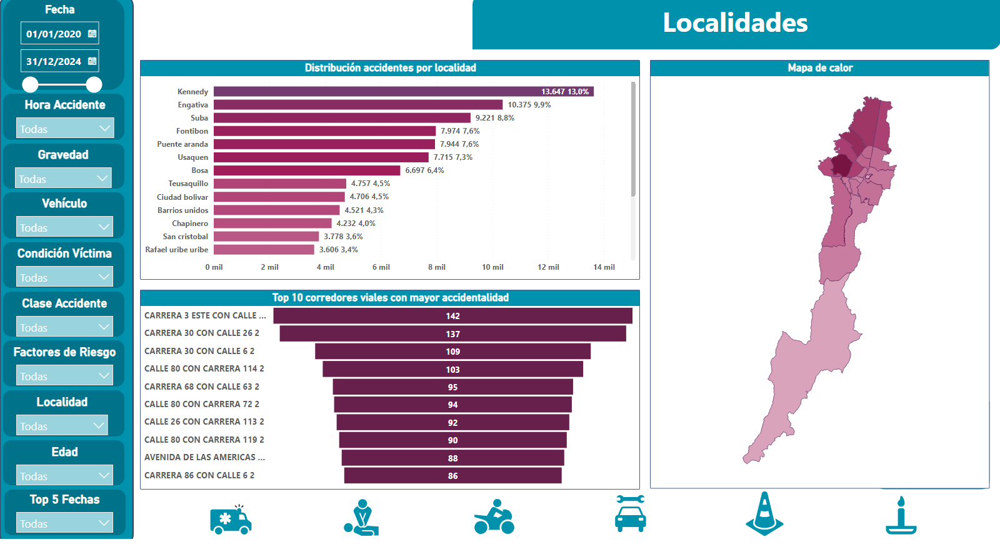
Localidades
Notes:
Top 10 corredores viales con mayor accidentalidad
No alt text provided
Distribución accidentes por localidad
No alt text provided
card
No alt text provided
textbox
No alt text provided
Mapa de calor
No alt text provided
actionButton
No alt text provided
actionButton
No alt text provided
actionButton
No alt text provided
actionButton
No alt text provided
actionButton
No alt text provided
Fecha
No alt text provided
Condición Víctima
No alt text provided
Hora Accidente
No alt text provided
Gravedad
No alt text provided
Localidad
No alt text provided
Clase Accidente
No alt text provided
Vehículo
No alt text provided
Factores de Riesgo
No alt text provided
Edad
No alt text provided
Top 5 Fechas
No alt text provided
actionButton
No alt text provided

Slide 8
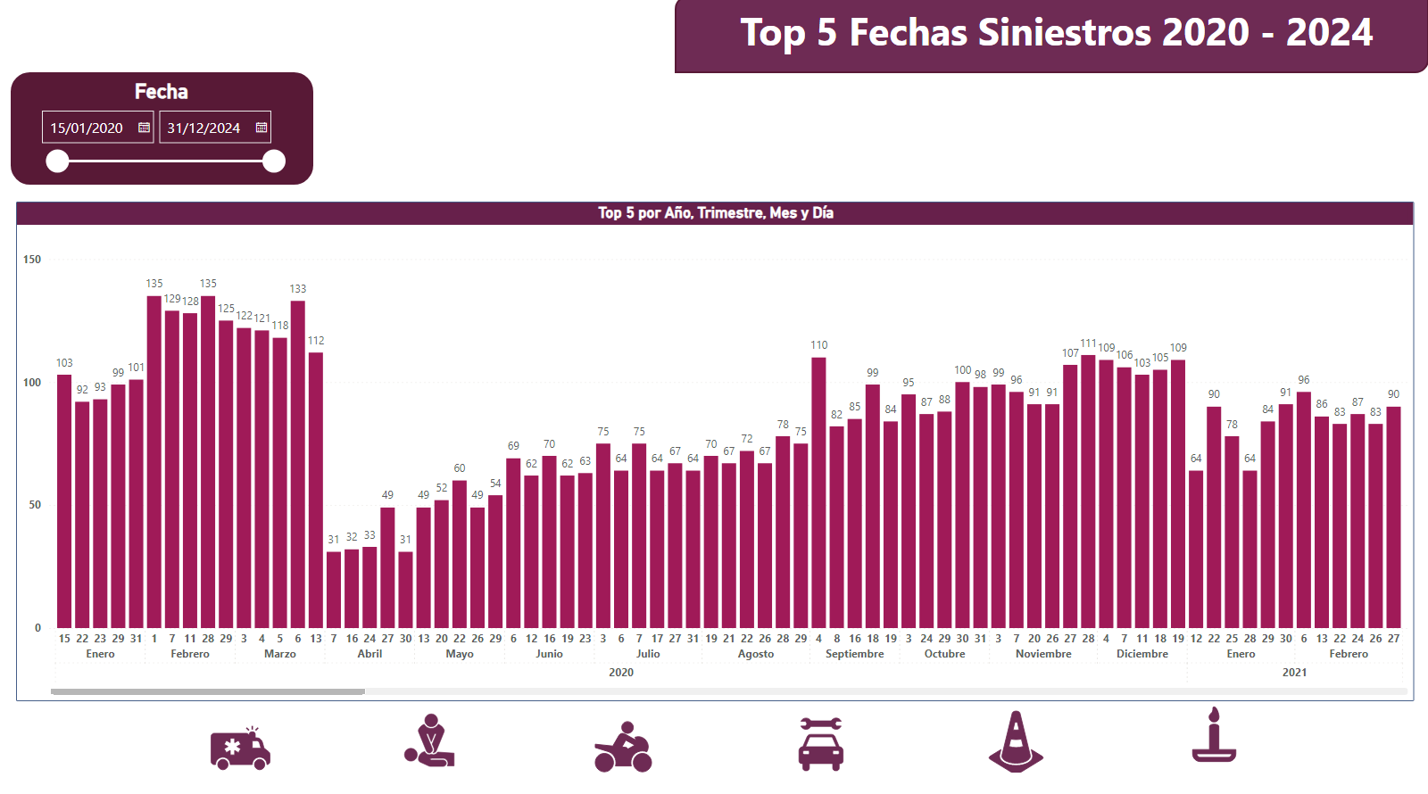
Top 5 Fechas
Notes:
Top 5 por Año, Trimestre, Mes y Día
No alt text provided
Fecha
No alt text provided
textbox
No alt text provided
actionButton
No alt text provided
actionButton
No alt text provided
actionButton
No alt text provided
actionButton
No alt text provided
actionButton
No alt text provided
actionButton
No alt text provided
actionButton
No alt text provided
actionButton
No alt text provided

